Slide 1


Progressive Deployments mit Flagger

Slide 2
Einleitung
Einführung zu Deploymentstrategien und progressiven Deployments
Voraussetzungen
Tooling
Notes:
kubectl apply -f ../traefik/traefik-routes-middleware.yaml

Slide 3
Progressive Delivery
Warum progressive Delivery
Schnelleres kontrolliertes ausliefern von Code
Reduzieren des Risikos fehlerhafte Versionen Live zu setzen
Begrenzung des Work-In-Progress, häufigere Auslieferung
Bessere Customer Experience
Voraussetzung für effektives DevOps
Entfall der Planung/Diskussion wann Features bereitgestellt werden
Endkunde kann in die Entwicklung durch Tests einbezogen werden
Notes:
kubectl apply -f ../traefik/traefik-routes-middleware.yaml

Slide 4
Deploymentstrategien
Es wird immer ein Canary deployed, welches den zu testenden neuen Stand enthält
Parallel dazu läuft immer der Primary mit dem aktuellen Stand
Für progressive Delivery mehrere Strategien
Canary Release
A/B-Testing
Blue/Green-Deployment
Feature-Flag Deployment
Notes:
kubectl apply -f ../traefik/traefik-routes-middleware.yaml

Slide 5
Canary Release
Es wird eine neue Version Deployed
Geringer Useranteil wird auf die neue Version umgeleitet
Anzahl Benutzer wird gesteigert
Switchover auf die neue Version wenn alles erfolgreich
Alte Version deinstallieren
Notes:
kubectl apply -f ../traefik/traefik-routes-middleware.yaml

Slide 6
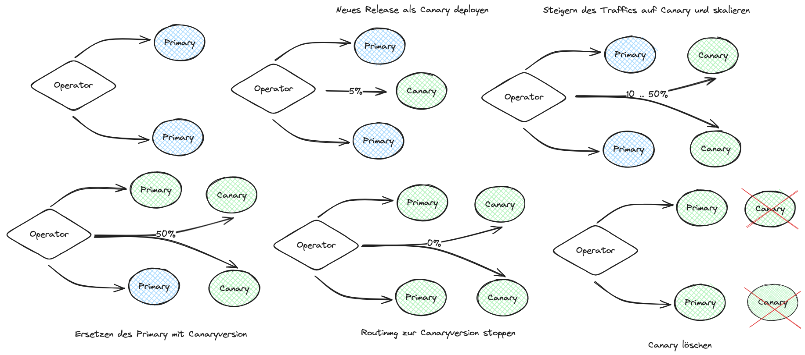
Canary Release
Notes:
kubectl apply -f ../traefik/traefik-routes-middleware.yaml

Slide 7
A/B Testing
Traffic Routing auf die neue Version für eine bestimmte Benutzergruppe
Durchführen von verschiedenen Tests auf die neue Version
Verwendung von HTTP-Header oder Cookies
Nützlich bei Frontend-Applikationen die Session-Affinity benötigen
Notes:
kubectl apply -f ../traefik/traefik-routes-middleware.yaml

Slide 8
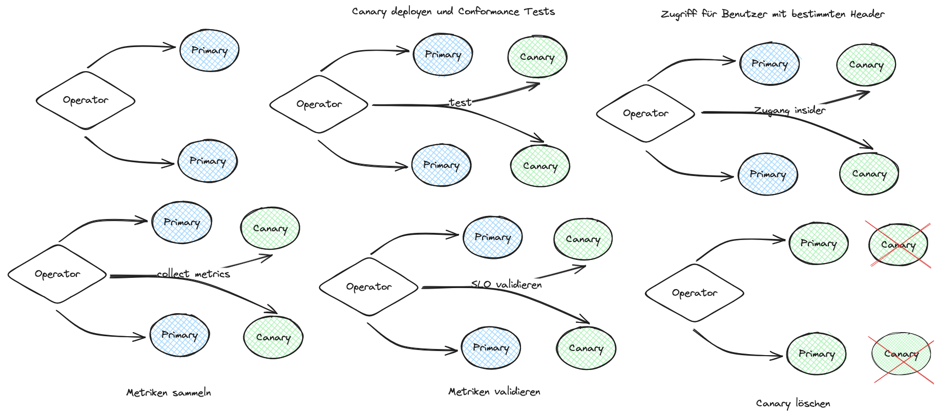
A/B Testing
Notes:
kubectl apply -f ../traefik/traefik-routes-middleware.yaml

Slide 9
Blue/Green Deployment
Kann auch ohne Service/Mesh verwendet werden
Traffic-Routing mit k8s CNI
Mit Service-Mesh Traffic-Mirroring möglich, aber nur wenn Requests idempotent sind
Requests werden an Canary gespiegelt, aber Response kommt nur vom primary
Metriken auf dem Canary werden ausgewertet
Notes:
kubectl apply -f ../traefik/traefik-routes-middleware.yaml

Slide 10
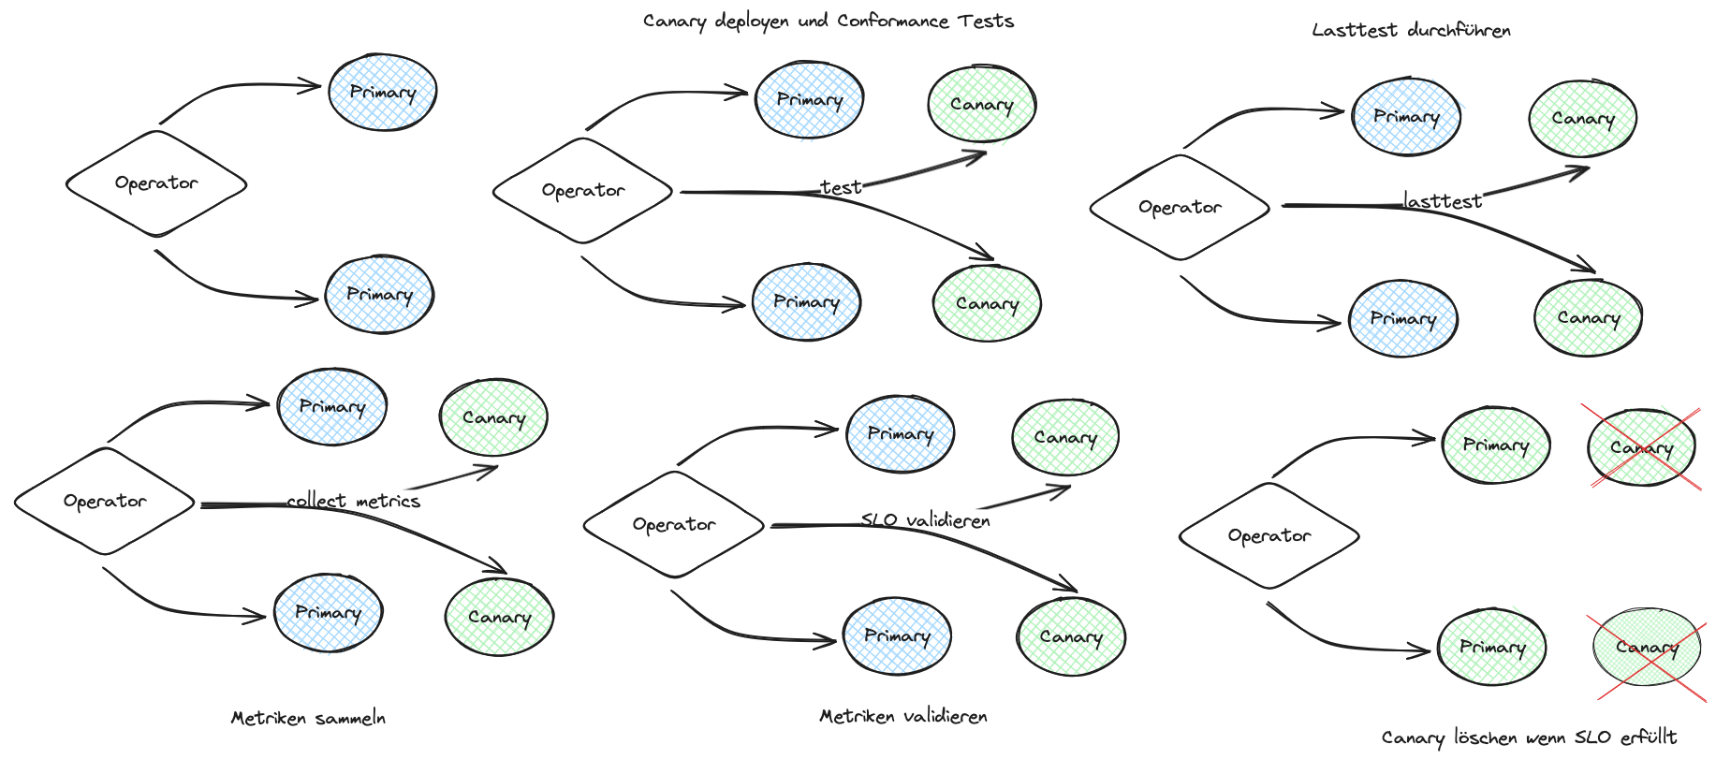
Blue/Green Deployment
Notes:
kubectl apply -f ../traefik/traefik-routes-middleware.yaml

Slide 11
Überblick Flagger
Operator zum automatisieren des progressiven Deployments
Aktuelle Version 1.41.0
Hat diverse Deploymentstrategien implementiert
Benötigte Tools:
ServiceMesh (istio, linkerd, kuma usw.)
Oder IngressController (nginx, traefik, gloo, …)
Für Analysen prometheus, influxDB, usw.
Für Benachrichtigungen und Alerting ein Messenger (Slack, MS Teams, Discord, Rocket…)
Kann in GitOps-Pipelines zusammen mit Flux, JenkinsX, ArgoCD etc. verwendet werden
Notes:
kubectl apply -f ../traefik/traefik-routes-middleware.yaml

Slide 12
Installation Flagger
Mehrere Optionen: helm, kustomize
Installations-Manifests abhängig vom verwendeten ServiceMesh oder Generic bei Verwendung mit IngressControllern
Installation mit Flux
Es wird Operator bereitgestellt
Installation stellt drei Custom Resources bereit
Canary
MetricsTemplate
AlertProvider

Slide 13
Flagger CRDs
Canary: zentrale Konfiguration des Deploymentprozesses
MetricsTemplate: Definition von eigenen Metrik-Queries um Daten für Thresholds zu ermitteln
AlertProvider: Konfiguration von speziellen Benachrichtigungen für einzelne Deployments

Slide 14
Funktion
Definition des Releaseprozesses über Canary CRD
Als Ziel Deployment oder Daemonset
Trigger Anpassungen an Deployment oder entsprechenden ConfigMaps oder Secrets
Flagger erstellt passende Ressourcen auf Basis der Definition z.B Services, VirtualServices, DestinationRules
Durchführen von Conformance-Tests oder Triggern von LoadTests über Webhooks
Notification und Alerting über AlertProvider

Slide 15
Canary CRD
Definiert den Releaseprozess
Verschiedene Sektionen zur Definition der Ziele, Thresholds und Aktionen
Ziele
Als Ziele können Deployments oder Daemonsets definiert werden
Analyse
Definition von eigenen Metrik-Queries um Daten für Thresholds zu ermitteln
Definition von Webhookaufrufen um load oder Conformacetests zu starten gegen das Canary-Deployment
Konfiguration von speziellen Benachrichtigungen für einzelne Deployments

Slide 16
Canary target
spec:
targetRef:
apiVersion: apps/v1
kind: Deployment
name: backend
progressDeadlineSeconds: 120
autoscalerRef:
apiVersion: autoscaling/v2beta2
kind: HorizontalPodAutoscaler
name: backend
Target-Spezifikation in Canary
Optional kann HPA definiert werden
Timeout für das Ausrollen und die Tests
Mit dieser spec werden folgende Artefakte angelegt: deployment/<targetRef.name>-primary hpa/<autoscalerRef.name>-primary

Slide 17
Canary service
spec:
service:
name: podinfo
port: 9898
portName: http
appProtocol: http
targetPort: 9898
portDiscovery: true
Service-Spezifikation in Canary Resource
Legt fest wie der Workload innerhalb des Clusters verfügbar ist
Mit dieser spec werden folgende Artefakte angelegt: <service.name>.<namespace>.svc.cluster.local hpa/<autoscalerRef.name>-primary

Slide 18
Canary service
Die Artefakte werden über das label „app“ zugeordnet
Mit dieser spec werden folgende ClusterIP-Services angelegt: <service.name>.<namespace>.svc.cluster.local selector app=<name>-primary <service.name>-primary.<namespace>.svc.cluster.local selector app=<name>-primary
<service.name>-canary.<namespace>.svc.cluster.local selector app=<name>
Es können auch URI matches und Rewrite-Rules angegeben werden
Für istio können noch CORS, gateways und traffic policies definiert werden

Slide 19
Canary status
Der Status kann über die Resource abgefragt werden kubectl get canaries -A selector app=<name>-primary NAMESPACE NAME STATUS WEIGHT LASTTRANSITIONTIME test podinfo Progressing 15 2019-06-30T14:05:07Z prod frontend Succeeded 0 2019-06-30T16:15:07Z prod backend Failed 0 2019-06-30T17:05:07Z

Slide 20
Canary analysis
In diesem Abschnitt wird die Deploymentstrategie definiert
Welche Metriken verwendet werden
Welche Webhooks für Tests
Welche Alert-Endpunkte
Analysis wird periodisch ausgeführt, bis alle Bedingungen erfüllt sind
Im Fehlerfall wird Canary zurückgerollt
Canary kann auch mit setzen von suspend pausiert werden

Slide 21
Build-in Metrics
2 Buildin Metriken: reques-success-rate und request-duration
Implementiert mit Prometheus-Queries, für jedes Mesh und Ingress verfügbar
metrics:
- name: request-success-rate
interval: 1m
# minimum req success rate (non 5xx responses)
# percentage (0-100)
thresholdRange: min: 99
- name: request-duration
interval: 1m
# maximum req duration P99
# milliseconds
thresholdRange: max: 500

Slide 22
Custom Metrics
Definition von Custom-Metrics mit MetricsTemplate Ressource
Verschiedene Typen prometheus, datadog oder andere
Definition der Datenquelle und der Abfrage
metrics:
- name: request-success-rate
interval: 1m
# minimum req success rate (non 5xx responses)
# percentage (0-100)
thresholdRange: min: 99
- name: request-duration
interval: 1m
# maximum req duration P99
# milliseconds
thresholdRange: max: 500

Slide 23
Custom Metrics
apiVersion: flagger.app/v1beta1
kind: MetricTemplate
metadata:
name: latency
namespace: istio-system
spec:
provider:
type: prometheus
address: http://flagger-prometheus.istio-system:9090
query: |
histogram_quantile(
0.99,
sum(
rate(
istio_request_duration_milliseconds_bucket{
reporter="destination",
destination_workload_namespace="{{ namespace }}",
destination_workload=~"{{ target }}"
}[{{ interval }}]
)
) by (le)
)

Slide 24
Webhooks
Erweiterung der Metrik-Analyse mit Webhooks
Wenn 200er als Antwort, dann erfolgreich
Verschiedene Typen die Ausführungszeitpunkt der Hooks bestimmen
Beispiel pre-rollout
webhooks:
- name: conformance-test
type: pre-rollout
timeout: 15s
url: http://flagger-loadtester.prod.svc.cluster.local/
metadata:
type: bash
cmd: "curl -sd 'test' http://frontend-canary.prod:9898/token | grep token"
Notes:
confirm-rollout hooks are executed before scaling up the canary deployment and can be used for manual approval. The rollout is paused until the hook returns a successful HTTP status code.
pre-rollout hooks are executed before routing traffic to canary. The canary advancement is paused if a pre-rollout hook fails and if the number of failures reach the threshold the canary will be rollback.
rollout hooks are executed during the analysis on each iteration before the metric checks. If a rollout hook call fails the canary advancement is paused and eventfully rolled back.
confirm-traffic-increase hooks are executed right before the weight on the canary is increased. The canary advancement is paused until this hook returns HTTP 200.
confirm-promotion hooks are executed before the promotion step. The canary promotion is paused until the hooks return HTTP 200. While the promotion is paused, Flagger will continue to run the metrics checks and rollout hooks.
post-rollout hooks are executed after the canary has been promoted or rolled back. If a post rollout hook fails the error is logged.
rollback hooks are executed while a canary deployment is in either Progressing or Waiting status. This provides the ability to rollback during analysis or while waiting for a confirmation. If a rollback hook returns a successful HTTP status code, Flagger will stop the analysis and mark the canary release as failed.
event hooks are executed every time Flagger emits a Kubernetes event. When configured, every action that Flagger takes during a canary deployment will be sent as JSON via an HTTP POST request.

Slide 25
Webhooks Manual gating
Mit Webhooks kann auch manuelle Bestätigung realisiert werden
Dazu flagger loadttester verwenden mit Gating im confirm-rollout
Entweder komplett anhalten mit gate/halt
Canary wird auf State Waiting gesetzt
Wieder freigeben mit gate/approve
Oder als Check mit gate/check
Dann im Container gate/open oder gate/close absetzen zum starten oder anhalten

Slide 26
Webhooks Loadtesting
Mit Webhooks Loadtest mittels Flagger loadtesttool durchgeführt werden
Dazu werden Requests an Komponente geschickt
Wenn zu langsame oder keine Antwort schlägt Stage fehl

Slide 27
Demo

Slide 28
Aufbau Demo
K8s-Cluster mit istio ServiceMesh
Kleine Testanwendung mit Frontend und Backend
Verschiedene Canaries, mit CanaryRelease und A/B-Testing
Notes:
kubectl -n prod exec -it flagger-loadtester-xxxx-xxxx sh curl -d '{"name": “frontend","namespace":“prod"}' http://localhost:8080/gate/open kubectl -n prod exec -it flagger-loadtester-xxxx-xxxx sh curl -d '{"name": “frontend","namespace":“prod"}' http://localhost:8080/gate/close

